Slide 1
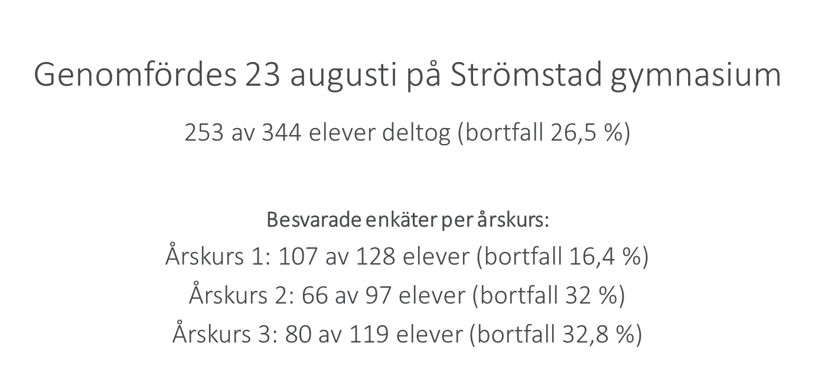
Strömstads kommun
Drogvaneundersökning 2019

Slide 2
Hur mår du rent allmänt? Gy åk 1-3

Slide 3
Hur mår du rent allmänt? Gy åk 1-3

Slide 4
Måendeindex Årskurs 1-3 (År 2016 endast årskurs 1)
ÖMMI
Enkätens fråga om mående har fem svarsalternativ (utmärkt, mycket bra, bra, ganska bra, dåligt) och det kan vara svårt att se trender, om måendet blir bättre eller sämre. Vi har därför gjort en sammanställning (index) där vi poängsatt de olika svarsalternativen enligt följande: Utmärkt 4p, Mycket bra 3p, Bra 2p, Ganska bra 1p och Dåligt -3p. Poängen multipliceras med procenten på resp svar och då erhålls ett index. På följande bild kan du se indexet, fördelat på total, flickor och pojkar.
Vi kallar indexet ÖMMI (Öckerömetodens måendeindex).

Slide 5
Deltar du i någon organiserad fritidsaktivitet? Gy åk 1-3

Slide 6
Deltar du i någon organiserad fritidsaktivitet? Gy åk 1-3

Slide 7
Hur trivs du i skolan? Gy åk 1-3

Slide 8
Känner sig inte trygg på skolan Gy åk 1-3

Slide 9
Mobbning Andel som uppger sig ha blivit mobbade senaste året Gy åk 1-3

Slide 10
Händer det att du skolkar? Gy åk 1-3

Slide 11
Har någon att prata med om det som är viktigt Gy åk 1-3

Slide 12
Har någon att prata med om det som är viktigt Gy åk 1-3

Slide 13
Riskbeteenden

Slide 14
Riskbeteenden Gy åk 1-3

Slide 15
Alkoholkonsumtion Andel elever som druckit alkohol

Slide 16
Alkoholkonsumtion Gy åk 1-3

Slide 17
Alkoholkonsumtion Gy åk 1-3

Slide 18
Alkoholkonsumtion Gy åk 1-3

Slide 19
Var får du vanligtvis din alkohol ifrån? Gy åk 1-3
Frågan ställdes endast till de elever som uppger att de druckit alkohol

Slide 20
Trafikfrågor Gy åk 1-3

Slide 21
Trafikfrågor Gy åk 1-3

Slide 22
Trafikfrågor Gy åk 1-3

Slide 23
Restriktivitet hos föräldrar Gy åk 1-3

Slide 24
Restriktivitet hos föräldrar Gy åk 1-3 Elever under 18 år

Slide 25
Tobaksvanor Gy åk 1-3

Slide 26
Rökning Gy åk 1-3

Slide 27
Snusning Gy åk 1-3

Slide 28
Har du någon gång använt receptbelagda läkemedel (sömnmedel, lugnande läkemedel, smärtstillande m.m.) UTAN läkarordination? Gy åk 1-3

Slide 29
Narkotika Gy åk 1-3

Slide 30
Narkotika Gy åk 1-3

Slide 31
Samband mellan alkohol och narkotika Gy åk 1-3

Slide 32
Samband mellan rökning och narkotika Gy åk 1-3

Slide 33
Samband mellan snusning och narkotika Gy åk 1-3

Slide 34
Samband mellan e-cig och narkotika Gy åk 1-3

Slide 35
”Det är bra att det är olagligt med cannabis” Gy åk 1-3

Slide 36
”Det är bra att det är olagligt med cannabis” Gy åk 1-3

Slide 37
Gymnasieelevers tankar på hur man skulle kunna förbättra för ungdomarna i Strömstads kommun:
Förbättra skolans plan mot kränkande behandling, gör en tydlig plan för vad som händer om någon blir mobbad.
Vi saknar en kafeteria i gymnasiet.
Jag tycker att det är viktigt att ta upp mobbing, för många elever mår dåligt och blir deprimerande av detta.
Jag vill att ni ska informera mer om diagnoser. (Så som ADD/ADHD, Asperger, Depression, Borderline). Folk MÅSTE få mer kunskap! Både i Tanum & Strömstad.
Försöka att få ungdomar att inse att narkotika/droger är skadligt för kroppen och kan även sluta med död. Man måste upplysa mer om att droger förstör vårt samhälle. Det ska bli svårare att få tag på droger.
Fixa något som ungdomar skulle vilja göra istället, exempel bowlinghall.
Mer fritidsaktiviteter som t.ex. danslektioner för ungdomar efter skoltid. Mer skolaktiviteter som t.ex. skolkör eller lagsport i skolan om t.ex basket, fotboll osv.
Att få gratis busskort under sommaren som år 2018, och allmänt inom Västra Götaland, helst året om.

